Slide 1
网站变更监控自动报告
网易科技
2026-04-20 19:30:54

Slide 2
分析结论
1. **近期更新活跃度较低**：过去7天内仅记录1次数据更新（4月20日），总更新次数为3次，整体内容变动频率较为平缓。
2. **用户关注焦点集中**：近30天最受关注的记录为“华为Pura90逆周期定价，4699元起，未涨价”，累计被查看3次，反映市场对头部品牌定价策略敏感。
3. **数据总量有限**：总更新次数与近期热点数量一致，说明当前数据规模较小，可结合更多维度进一步观察趋势。

Slide 3

source_15_20260420_193054_trend.png

Slide 4

source_15_20260420_193054_cumulative.png

Slide 5
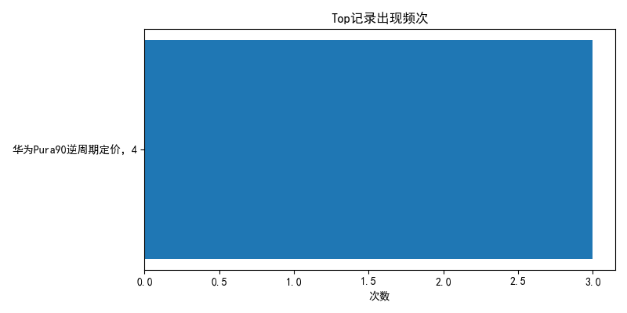
source_15_20260420_193054_top.png

